Slide 1
Java Updates LL2021
高橋 徹（Java読書会BOF）
岩室 元典（Java読書会BOF）
Notes:
本日はプログラミング言語Javaの、この数年間の更新状況をお話しします。
Java読書会BOFのメンバーである岩室さんと代表の高橋で対談形式で進めます。

Slide 2
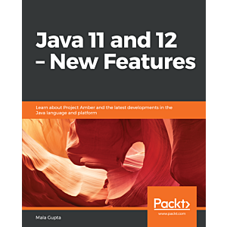
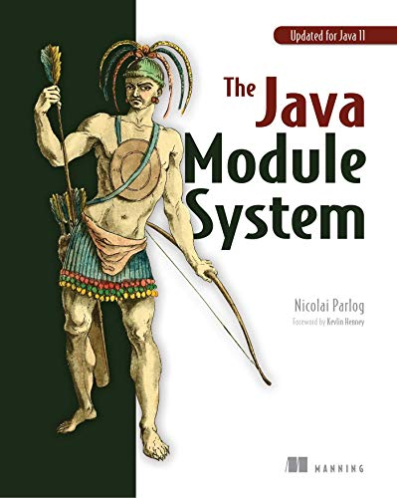
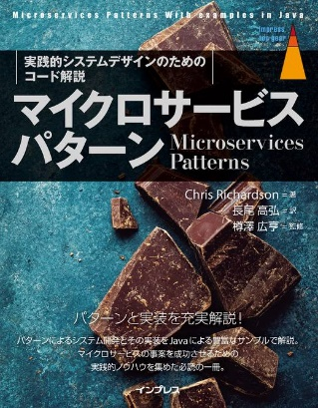
Java読書会BOFについて
毎月1回開催中
現時点で
267回開催（39冊）
http://www.javareading.com/bof/
2018.12～
2019.6～
2019.11～
2020.10～
2021.8～
Notes:
Java読書会BOFは、毎月1回Javaに関する技術書籍の読書会を開催しています。
1998年より、通算で267回、現在39冊を読み終わったところです。
この3年間で読んだ本はこちらになります。
この中には英語の書籍が2冊ありますが、Javaの新しい機能について日本語の書籍があまりないため採用しました。
岩室さんは、2005年頃より参加している読書会BOFの常連メンバーで、お仕事でもJavaを使っています。簡単にJavaとの関わりなどを紹介いただきます。岩室さんよろしく。
□岩室さん
ありがとうございます。
私、高橋は、1998年から参加し、現在代表を務めています。

Slide 3
本日お話すること
Javaのアップデート概要
言語仕様
ライブラリ（API）
ランタイム（JavaVM）
ツール
Notes:
本日は、この3年ほどのJavaにおけるアップデートについて、概要、言語仕様、標準ライブラリ、実行環境であるランタイム、そしてツールの4つの観点からお話しします。

Slide 4
Javaのアップデート概要
1995 | 1996 | 1997 | 1998 | 1999 | 2000 | 2001 | 2002 | 2003 | 2004 | 2005 | 2006 | 2007 | 2008
α
1.0
1.1
1.2
1.3
1.4
5
6
今日お話しする範囲
2009 | 2010 | 2011 | 2012 | 2013 | 2014 | 2015 | 2016 | 2017 | 2018 | 2019 | 2020 | 2021
7
8
9
11
13
15
17
10
12
14
16
半年毎のメジャーバージョンアップ
3年毎にLTS版、長期サポート
それ以外は非LTS版、次のメジャーバージョンまでの短命サポート
Notes:
Javaのアップデートの概要を、Javaの最初のアルファ版がリリースされた1995年から2021年までの間でメジャーバージョンアップされた年を示しています。
ここで、Java 6からリリース間隔が長く延びて、なかなか新しい機能がリリースされないという時代が続きました。
そこで、Java 9からは半年毎にメジャーバージョンアップを行い、新機能が順次リリースされるようになりました。
頻繁なバージョンアップに対して、3年毎に1つLTS版を指定し、長期サポートを提供します。LTSでないメジャーバージョンは、次のメジャーバージョンがリリースされた時点でサポート終了となります。

Slide 5
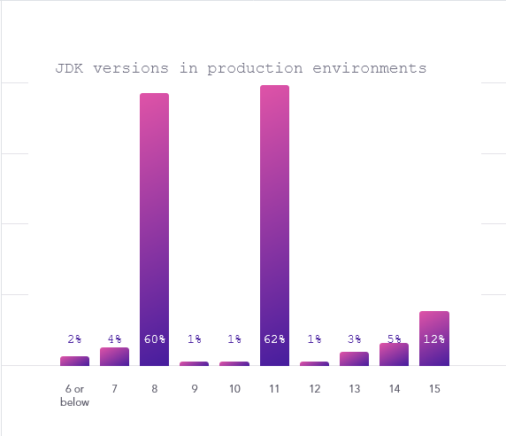
Javaのアップデート概要
製品で使用しているJDKバージョンの調査結果
JVM Ecosystem Report 2021より引用
https://snyk.io/jvm-ecosystem-report-2021/
複数回答ありの結果
8
11
Notes:
こちらは、セキュリティ企業のSnyk（スニーク）がAzul社と共同で調査した、製品に使用しているJDKのバージョンの調査結果です。
長期間サポートが提供されている JDK 8 と、LTS版である JDK 11 が圧倒的に多いです。また、調査時点で最新の非LTS版である JDK 15 もそこそこ使われています。
岩本さんは、仕事ではどのバージョン使っていますか？
□岩本さん

Slide 6
Javaのアップデート概要
Java SE、JDKそしてOpenJDKについて
No. | 種類 | 内容
1 | Java SE (Java Platform, Standard Edition) バージョン | Java言語、標準API、仮想マシンの仕様
2 | JDK (Java Development Kit) バージョン | Java SE仕様を実装したJavaプログラムの開発・実行環境
OpenJDKコミュニティがGPLv2クラスパス例外の下オープンソース実装しているJDKがOpenJDK
OpenJDK（ソースコード）をOracle社他幾つかの組織がビルドしたOpenJDKバイナリを有償あるいは無償で提供
「OpenJDKディストリビューション」
Notes:
Javaのバージョンには、仕様であるJava SEバージョンと、開発・実行環境としてJava SEを実装したJDKバージョンとがあります。
JDKについては、OpenJDKコミュニティによりGPLv2クラスパス例外ライセンスでオープンソース開発されているOpenJDKが主流です。
このOpenJDKソースを、Oracle社を初め他の組織がビルドしたOpenJDKバイナリが有償あるいは無償で提供されています。
Linuxに倣って、OpenJDKディストリビューションと呼ばれています。
□岩室さん GPLv2クラスパス例外について語る

Slide 7
Javaのアップデート概要
OpenJDKディストリビューション
組織名 | ディストリビューション名 | 対応OS | ライセンス | LTS版 | 備考
Oracle | Oracle JDK | Linux, Windows, macOS | 商用†1 | ✔
 | Oracle OpenJDK | Linux, Windows, macOS | GPLv2クラスパス例外 | N/A
Eclipse | Temurin | Linux, Windows, macOS | GPLv2クラスパス例外 | ✔
Azul Systems | Zulu | Linux, Windows, macOS | GPLv2クラスパス例外 | ✔
 | ZuluFX | Linux, Windows, macOS | GPLv2クラスパス例外 | ✔ | JavaFX同梱版
Red Hat | (Red Hat)OpenJDK | Linux, Windows | GPLv2クラスパス例外†2 | ✔
Amazon | Corretto | Linux, Windows, macOS | GPLv2クラスパス例外 | ✔
BellSoft | Liberica JDK | Linux, Windows, macOS | GPLv2クラスパス例外 | ✔ | JavaFX同梱版あり
Microsoft | Microsoft Build OpenJDK | Linux, Windows, macOS | GPLv2クラスパス例外 | ✔
SAP | SapMachine | Linux, Windows, macOS | GPLv2クラスパス例外 | ✔
†1 個人利用または組織での開発用途で無償利用可能な OTNライセンスあり
†2 Linux（RHEL）上でのOpenJDKは、RHELサブスクリプションに基づく使用。Red Hatミドルウェア以外でWindows上での実行（Java workload）には追加のサブスクリプション必要。
Notes:
主なOpenJDKディストリビューションを示しています。
Oracle他、Eclipse、Azul Systems、Red Hat、Amazon、BellSoft、Microsoft、SAPなどがOpenJDKディストリビューションを提供しています。
なかには、JDK 11以降はOpenJDKから分離されたGUIライブラリのJavaFXを同梱しているものもあります。
これだけ選択肢が多いのはいいことと思いますが、Javaに習熟していないプログラマーにとっては、どれを使えばよいか悩ましいかもしれません。

Slide 8
Javaのアップデート概要
製品に使用しているOpenJDKディストリビューションの比率調査
 | OpenJDKディストリビューション | 比率
1 | AdoptOpenJDK †1 | 44%
2 | Oracle OpenJDK | 28%
3 | Oracle JDK | 23%
4 | Zulu | 16%
5 | Corretto | 9%
6 | Linux同梱 OpenJDK | 8%
7 | Red Hat JDK | 8%
8 | Oracle Graal VM | 6%
JVM Ecosystem Report 2021より
https://snyk.io/jvm-ecosystem-report-2021/
複数回答ありの結果
†1 現在はEclipseファウンデーションのTemurinに移管
Notes:
こちらは、開発者が製品に使用しているOpenJDKディストリビューションの調査結果です。
これによると、一番回答の多かったのが AdoptOpenJDKです。 次に、OracleのOpenJDKビルドおよび商用ライセンスのOracle JDKが続きます。
岩室さんは、どのOpenJDKディストリビューションを使っていますか？
□岩室さん
高橋は、最近はWindows環境がメインなのと、JavaFXというGUIライブラリを好んで使うので、OpenJDKディストリビューションのうち、JavaFXを組み込んで提供しているAzul社のZulufxやBellSoft社のLibericaJDKを使うことが多いです。

Slide 9
Java Update - 言語仕様
Java SE 11より後に導入された言語仕様の更新
switch式⓮
テキストブロック⓯
instanceofのパターンマッチング⓰
レコード⓰
シールクラス⓱
注）プレビュー機能を除く
Notes:
では、続きまして言語仕様のアップデートについてお話します。
Java 11の後、主要な言語仕様の更新はこの5項目になります。数値は、正式導入されたメジャーバージョンを示します。

Slide 10
Java Update – 言語仕様 switch式
switch式の結果を変数に代入
複数条件を列挙
int numLetters = switch (day) {
case MONDAY, FRIDAY, SUNDAY -> 6;
case TUESDAY -> 7;
case THURSDAY, SATURDAY -> 8;
case WEDNESDAY -> 9;
};
break不要
フォールスルーなし
注）java.time.DayOfWeek（enum型）を使った例で、全ての列挙子をcaseで使用しているので defaultの記述は不要
Notes:
Javaにはもともとswitch文がありましたが、新たに式として導入されました。
複数条件の列挙、break文不要などの特徴があります。

Slide 11
Java Update – 言語仕様 テキストブロック
テキストブロック開始
String html = ”””
<html>
<body>
<p>Hello World.</p>
</body>
</html>
”””;
テキストブロック終了
テキストブロック終了記号のインデント位置または空白以外のテキストブロックで最も浅いインデント位置までが除外される。
Notes:
テキストブロックにより、改行、インデントを含む長い文字列を簡単に記述できるようになりました。
ソースコードのインデントの中に複数行のテキストを自然に記述し、そのテキストに不要なインデントを含まないようにすることができます。
テキストブロックの各行の先頭にある空白は取り去ることができます。

Slide 12
Java Update – 言語仕様 instanceofのパターンマッチング
instanceofの第2オペランドに指定したパターン変数は、キャスト不要で第1オペランドの型として利用可能
Shape shape = ...
if (shape instanceof Rectangle r) {
return r.width() * r.height();
}
キャスト演算子不要
従来のコード
Shape shape = ...
if (shape instanceof Rectangle) {
Rectangle r = (Rectangle) shape;
return r.width() * r.height();
}
キャスト演算子必要
Notes:
例えば ShapeというタイプをRectangleというサブタイプにキャストする、いわゆるダウンキャストをしたいとします。
その際は、instanceof 演算子でキャストが可能かを検査し、キャスト演算子でキャストする必要がありました。
今回は、instanceof演算子のオペランドにパターン変数が追加され、パターン変数はキャストせずに使用することができるようになりました。
キャストの記述はそれなりに面倒で、コードも読みにくいので、すっきり書けるのがメリットです。

Slide 13
Java Update – 言語仕様 レコード
新たな型 record の導入
レコードを構成する要素の型と名前を宣言
public record Rectangle(double width, double height){}
final class Rectangle extends Record {
private final double width;
private final double height;
Rectangle(double width, double height) {
this.width = width;
this.height = height;
}
double width() { return this.width; }
double height() { return this.height; }
public boolean equals(Object o) { ... 略 }
public int hashCode() { ... 略 }
public String toString() { ... 略 }
}
構成要素がfinalのフィールドとして生成
コンストラクタが生成
getterメソッドが生成
equals, hashCode, toStringメソッドが生成
Notes:
Javaでは、データを抱える構造体のようなクラスを記述する際は、データをフィールドとして定義し、フィールドに値をセットするコンストラクタ、フィールドの値を読み出すgetterメソッド、そして2つの変数が値が同じ値かどうかを判定するequalsメソッドやハッシュコンテナに格納する際にハッシュ値を返すhashCodeメソッド、文字列化するtoStringメソッドを実装するのがお約束です。
record型は、この構造体のようなクラスにおいてお約束の実装をすべてコンパイラ任せにしてソースコードは必要最小限の記載とするとこができます。
余談
equals, hashCode, toString のメソッドはバイトコード上 invokedynamic で実装

Slide 14
Java Update – 言語仕様 シールクラス
permitsで拡張可能なクラスを指定
sealed修飾子導入
public sealed class Shape
permits Circle, Square, Rectangle {
...
}
Shape
permitsで指定されない型は拡張不可
Circle
Square
Rectangle
Hollow
Notes:
アクセス可能なインタフェースやクラスを実装・継承することができますが、設計によっては特定の型にのみ実装・継承させ、それ以外の型にはさせたくないことがあります。
シールクラスでは、実装・継承する型を予め指定することでそれ以外の型には実装・継承させない仕組みが可能となります。
岩室さん、ここまでの言語仕様で、これは！というものはありましたでしょうか？
□岩室さん
高橋は、シールクラスがいいなと思いました。過去に複数組織で開発した際に、APIとしてJavaのインタフェースで定義し、実装を隠蔽して提供していたのですが、なんとそのインタフェースを利用側のクラスが実装しており、後日インタフェースにメソッドを追加した際、利用者のビルドが壊れるということがありました。

Slide 15
Java Update – ライブラリ
アプリケーション開発者の観点で気になるAPIを抜粋します
Streamを分岐（teeing）、BiFunctionで合流⓬
CompactNumberFormat で数値をロケール依存の桁単位で書式化⓬
NullPointerExceptionのメッセージ改善⓮
デジタル署名アルゴリズムにEdwars-Curve Digital Signature Algorithm追加⓯
UNIXドメインソケットチャネル⓰
StreamインタフェースにtoListメソッド、mapMultiメソッド追加⓰
java.util.HexFormatクラス⓱
Notes:
標準ライブラリのアップデートは、メソッドの追加を含むと、かなり多数あります。
ここでは、あると便利だなというメソッドの追加、新しいクラスの追加といった比較的大きなモノを抜粋しました。
岩室さん、気になるAPIはありましたか？
□岩室さん

Slide 16
Java Update – ランタイム
デフォルトCDSアーカイブ⓬
動的なCDSアーカイブ⓭
ZGC、Shenandoah GC追加⓯
CMS GC削除⓭
Nashorn JavaScriptエンジン削除⓯
Windows/AArch64対応⓰
macOS/AArch64対応⓱
Solaris OSとSPARCプロセッサ対応取りやめ⓯
CDS: クラスデータ共有。起動時間短縮、フットプリント削減に寄与
GC: ガベージコレクタ
Notes:
Javaのランタイムに関するアップデートです。
まず、CDSと略されるクラスデータ共有の機能が入っています。これは、Javaの起動時間短縮とフットプリント削減につながる機能です。
次に、新しいGCが2種追加されています。これまでのGCはヒープが大きくなるほどGCによる停止時間が増加してしまいました。
新たなGCは、アプリケーションスレッドを止めなければならないGC処理を削減し、大きなヒープでもGCによる停止時間を小さくしています。
また、CMS GCは削除されました。
JavaScriptエンジン Nashornが削除されました。NashornはECMAScript 6までの対応で更新が困難になったこともあり削除となりました。
CPUの対応では、SPARCプロセッサ対応がなくなってしまいました。一方、WindowsとmacOSでARMプロセッサ対応が追加されています。

Slide 17
Java Update – ツール
javadocの古い機能削除⓭
pack200、unpack200ツール削除⓮
jjs削除⓯
rmic削除⓯
jpackage⓰
javadoc: ソースファイルのコメントからAPIリファレンスをHTML形式で生成する。
pack200/unpack200：JARファイルを高圧縮する。
jjs：javascript実行コマンド
rmic: JavaのリモートプロシージャコールRMIで静的スタブを生成するツール。
Notes:
OpenJDKに標準で含まれているツールです。
javadocはソースファイルのコメントからAPIリファレンスをHTML形式で生成するツールです。古いHTML4およびHTMLフレームで生成する機能が削除されました。
pack200は、JavaのクラスファイルをアーカイブするJARファイルに特化して圧縮する機能です。
jpackageは次のスライドで紹介します。

Slide 18
Java Update – ツール jpackage
Javaプログラムをその実行環境（JavaVM）と一緒に梱包し、実行したい環境のプログラム配布形式まとめるツール。
OS | 形式
Windows | EXE or MSI
Linux | RPM or DEB
macOS | DMG
プログラムが使用するJDKのモジュールだけを抜粋するので配布サイズが小さい
GUI（Swing）で Hello Worldを表示するプログラムのサイズ（Windows OS）
種類 | 容量 | （参考）Electronの場合
開発サイズ | 22MB | 680MB
配布ファイル | 21.5MB | 78MB
展開サイズ | 60MB | 256MB
Notes:
ｊpackage は、Javaプログラムとその実行環境を一纏め、インストーラ形式にまとめるツールです。
インストーラ形式は、OS固有の形式を選ぶことができます。
あらかじめＪａｖａ実行環境を入れていないマシンでも、プログラムをインストールすれば実行可能となります。
Javaの実行環境も一緒にインストールするなら、サイズは大きいの？と思いますが
プログラムが必要とするモジュールを抜粋したものになるので配布サイズは小さくなります。
ここで、GUIにHello Worldを表示するプログラムをJavaとElectronで作成し、開発ディレクトリのビルド後のサイズ、配布ファイルのサイズ、インストール後に展開したディレクトリのサイズを比べます。

Slide 19
Java Update – ツール 統合開発環境（IDE）
もっとも使われている統合開発環境（IDE）
 | IDE | 比率
1 | IntelliJ IDEA | 71.6%
2 | Eclipse IDE | 24.6%
3 | Visual Studio Code | 23.2%
4 | Vi/Vim/Emacs/etc | 13.6%
5 | Apache NetBeans | 12.9%
6 | Android Studio | 5.9%
7 | Oracle JDeveloper | 1.1%
8 | その他 | 0.9%
JVM Ecosystem Report 2021より引用
https://snyk.io/jvm-ecosystem-report-2021/
複数回答ありの結果
Notes:
統合開発環境 IDE の最近の人気度を見てみます。
1位はIntelliJ IDEAで、続いてEclipse、そして最近人気が上がっているVisual Studio Codeが続きます。
岩室さん、どのＩＤＥを使っていますか？ どんな点を気に入っていますか？
□岩室さん
Visual Studio Codeは、Java Extension Packを入れると、コード補完、プロジェクト作成、リファクタリング機能、デバッグなどができるようになり、エディタというよりＩＤＥに近い機能となっていました。

Slide 20
Java Update情報源
Java Magazineオンライン
https://blogs.oracle.com/javamagazine/
日本語訳（一部）
https://blogs.oracle.com/otnjp/java-magazine-2
Azul Java Updates
https://www.azul.com/category/java-updates/
「67 New Features in JDK 16」等の記事
InfoQ Javaニュース
https://www.infoq.com/jp/java/news/
「Javaニュース総まとめ」の記事（日本語）
Notes:
Javaの最新情報をウォッチするなら、このあたりがよいです。
Oracleが出すオンラインJavaMagazineの記事で、一部日本語訳もあります。
次にOpenJDKディストリビューションを出しているAzul社のJavaアップデート情報です。
そして、InfoQのJavaニュースがあります。
最後にJavaアップデートについてどうでしょうか？
□岩室さん

Slide 21
ご清聴ありがとうございました

